Slide 1
Антитеррор Азбука безопасности
Дети должны знать!!!

Slide 2
Не уходи из детского сада с незнакомцами
Случай такой был у нас, говорят:
Волк за Козленком шел в детский сад.
Козлика вызвал, сказал:- Не грусти,
Мама просила тебя привести. Ну не задерживай, Козлик, пойдем
К братьям козлятам В ваш маленький дом.
Но не случилась большая беда,
Козлик ему не поверил тогда.
Взрослых позвал на подмогу скорей,
Сразу сбежал из детсада злодей!
Нельзя уходить из детсада с чужими!
Лишь со знакомыми, лишь со своими!

Slide 3
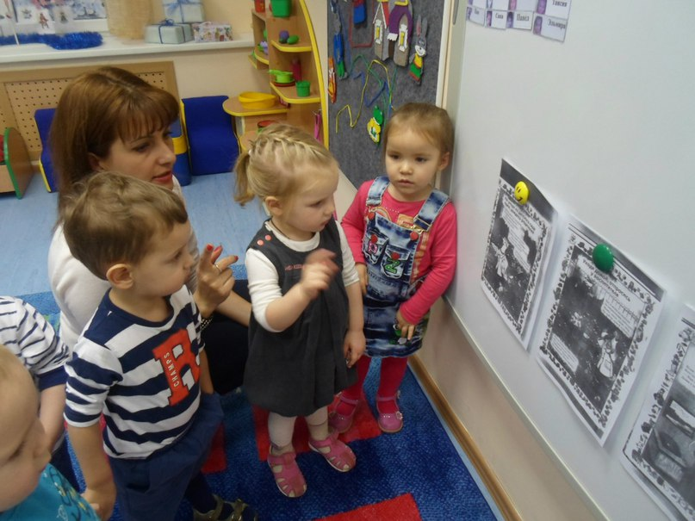

Slide 4
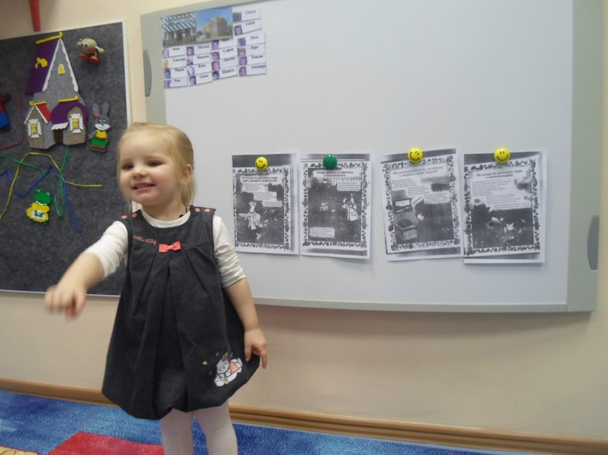
Не уходи из детского сада один, дождись родителей!

Slide 5
Зайчик мамы не дождался,
И домой засобирался:
-Мне совсем не далеко,
Добегу один легко!
Тетя утка не пускает,
Зайцу строго объясняет:
-Никогда, прошу друг мой,
Не ходи один домой!
Лучше маму подожди,
Только с мамой уходи!

Slide 6
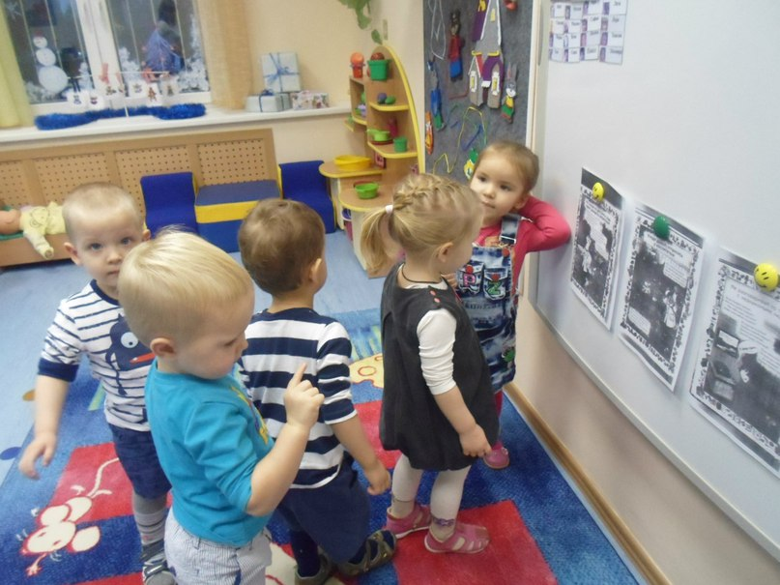

Slide 7
Уходя домой, отпросись у воспитателя
Вот и вечер на подходе.
За зверюшками приходят
Мамы, папы, дяди, тети,
Вы сейчас домой пойдете
Воспитатель должен знать:
Вас пришли уже забрать?
Сообщили? Хорошо.
До свиданья! День прошел.

Slide 8
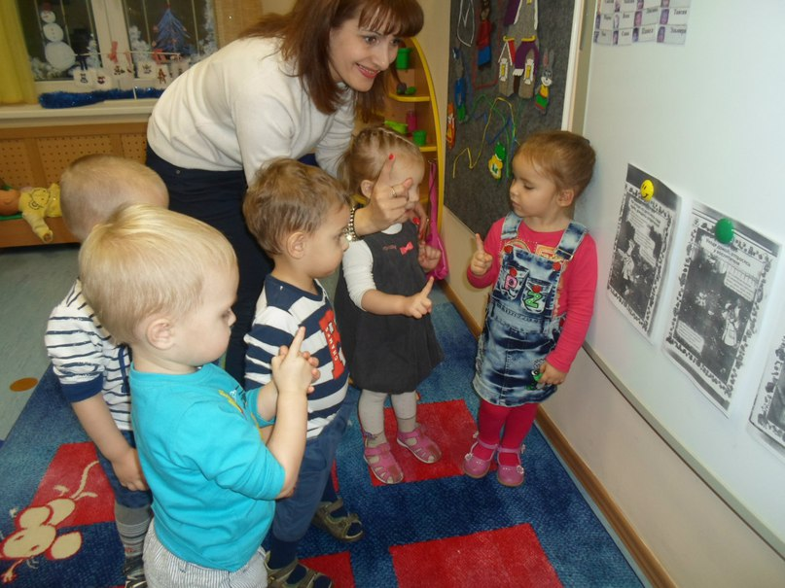

Slide 9
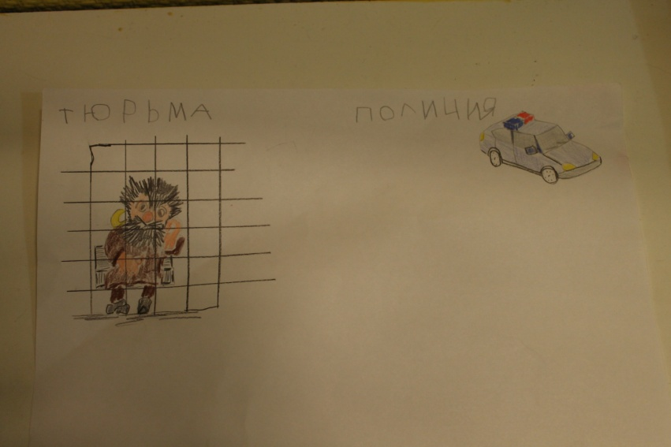
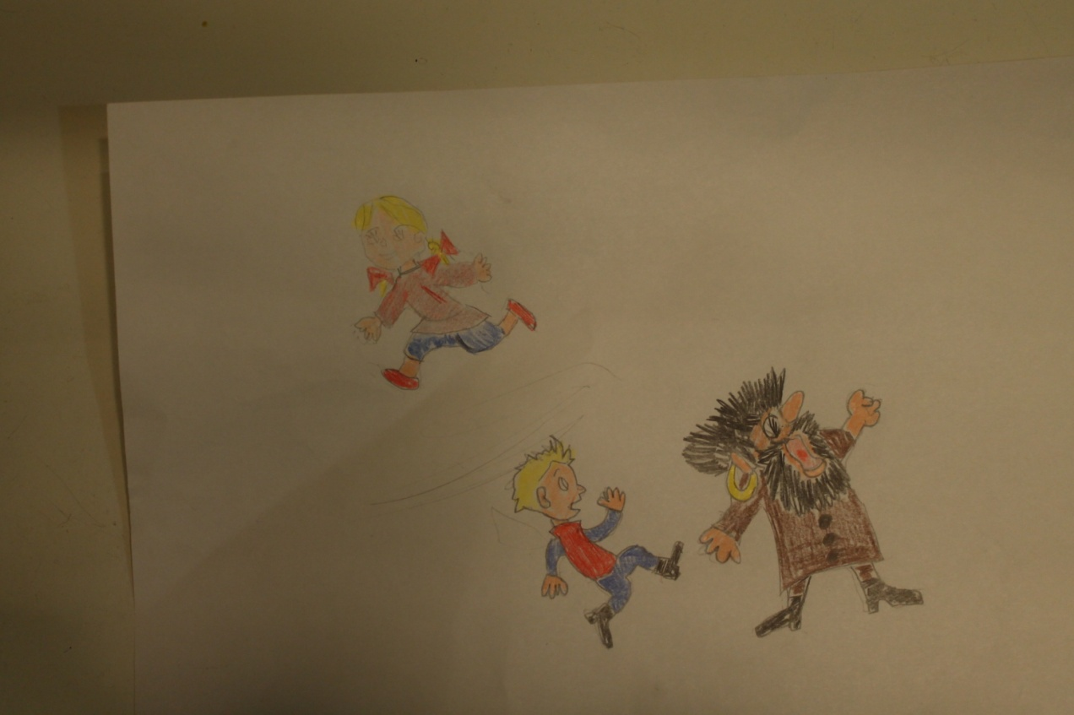
Рисуют дети с родителями

